Slide 1

GenCon
Proyecto
Equipo de trabajo

Slide 2



Descripción del proyecto
Sistema informático

Slide 3
Interesados
Interesados
TUI
Otras empresas
Clientes
Proveedor
Equipo
Director
Otros
Cliente
Usuarios

Slide 4
Módulos
Registro de usuarios
Creación y modificación
Información
Consulta clientes

Slide 5
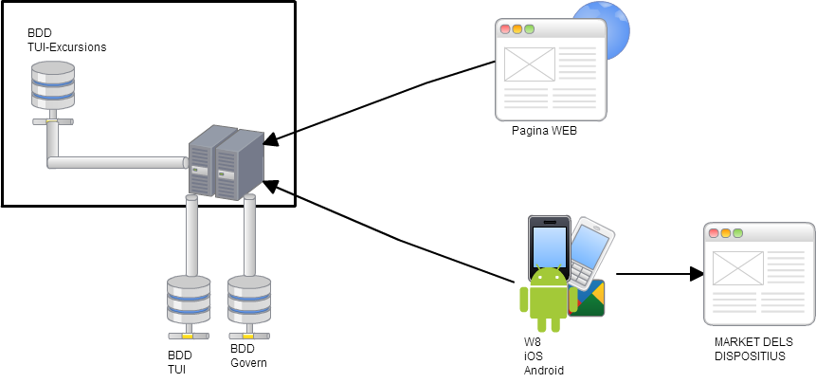
Arquitectura del sistema

Slide 6
Planificación temporal
2013
Novembre
Desembre
Gener
Febrer
Març
Abril
Maig
Juny
Juliol
Agost
Setembre
Planificació
Desenvolupament
Tancament
Web
BD
Iphone
Android
Windows phone
Entrega i instal·lació
19-09
19-11
29-11
07-02
10-04
13-06
01-07
30-08
19-09

Slide 7
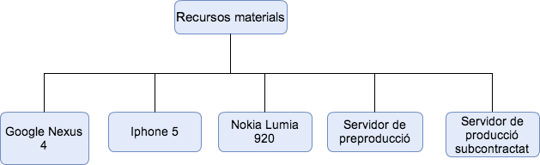
Recursos materiales

Slide 8

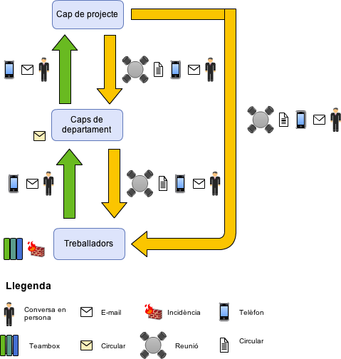
Comunicación interna

Slide 9
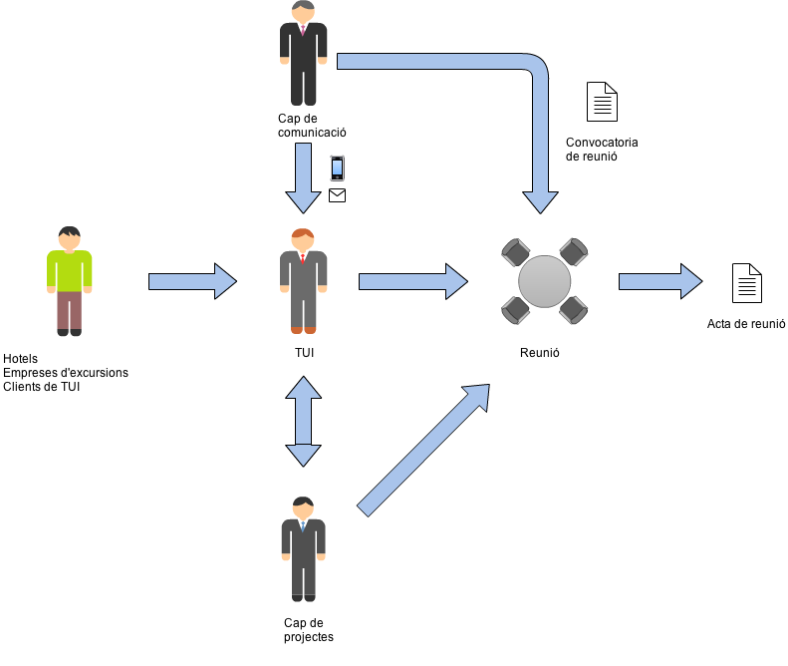
Comunicación externa

